Slide 1
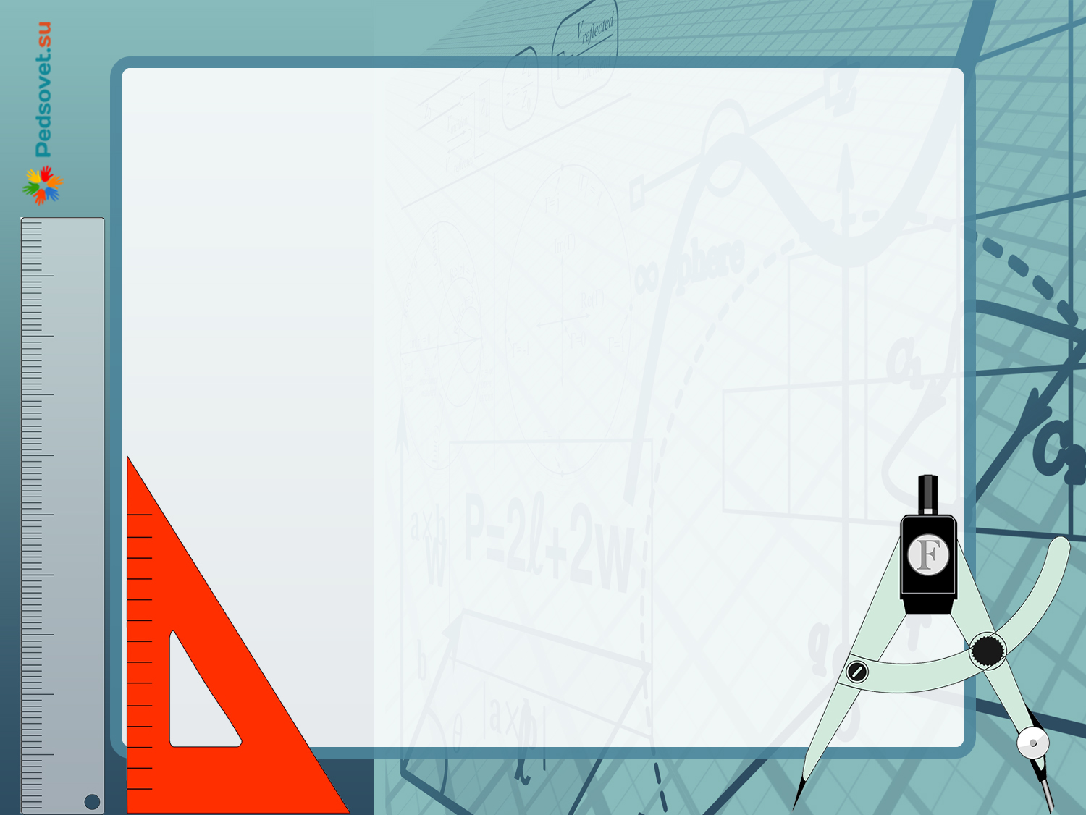
Векторы в пространстве

Slide 2
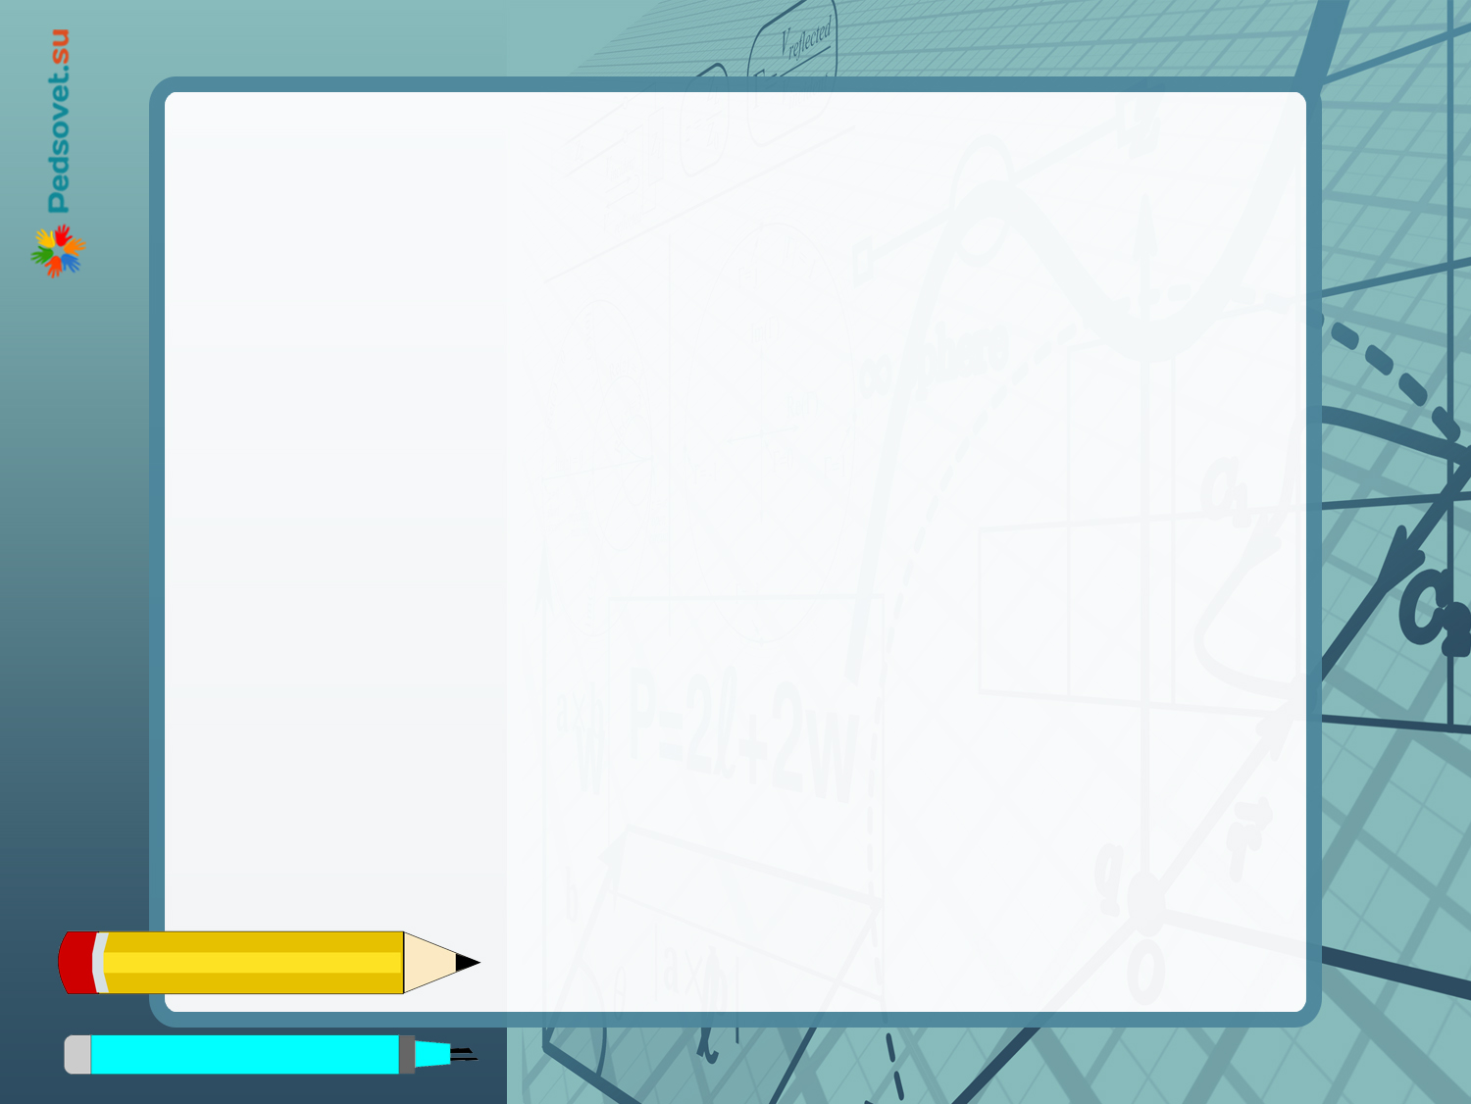
Заголовок слайда
Текст слайда

Slide 3

Текст слайда

Slide 4
Текст слайда

Slide 5
Текст слайда

Slide 6
Правило умножения вектора на число.

Slide 7
Текст слайда

Slide 8
Текст слайда

